Slide 1


Planning框架分享

Slide 2

整体框架
重要组成部分
如何生成一个trajectory
executor简介（city cruise为例）

Slide 3
1 整体框架

Slide 4
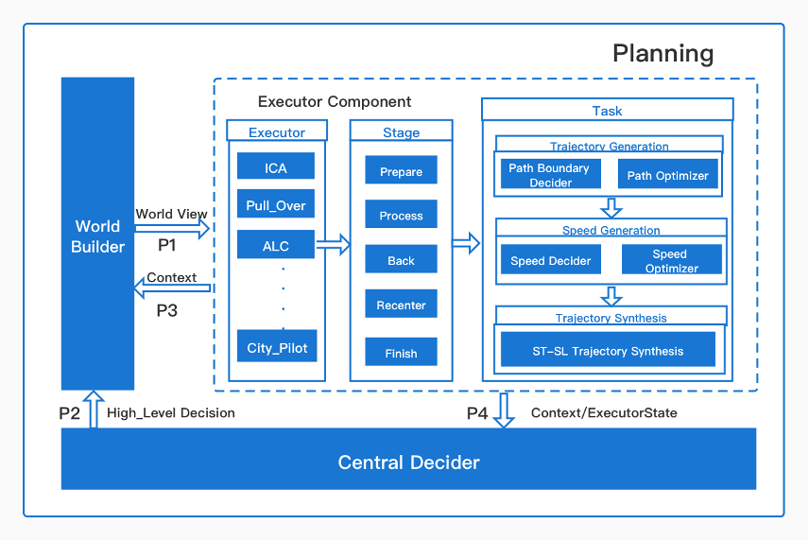
1 整体框架

Slide 5
2 重要组成部分

Slide 6
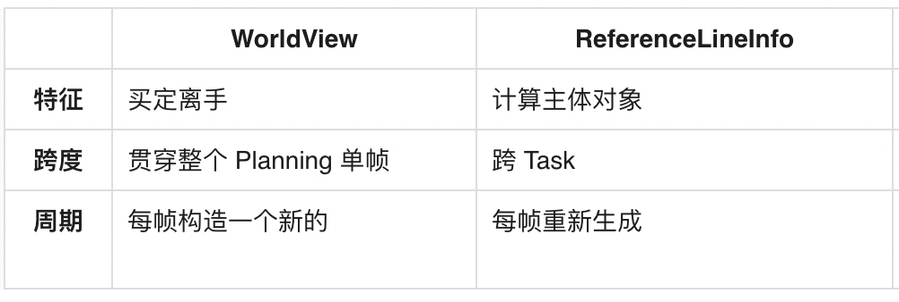
2 重要组成部分
数据结构层面
算法层面
Central decider
Executor
Notes:
当前 PnC 统一的数据结构中存在三种比较大的数据结构：WorldView、Context、ReferenceLineInfo。
WorldView 为每帧计算的原始输入，所有计算需要的信息都在 WorldView 中留存；
Context 为上下文信息，可以将数据跨帧传递，没有手动清空或覆写的情况下，数据将持续留存；
ReferenceLineInfo 为承载决策、规划的主体，其数据可跨 Task 传递，但不可跨帧；

Slide 7
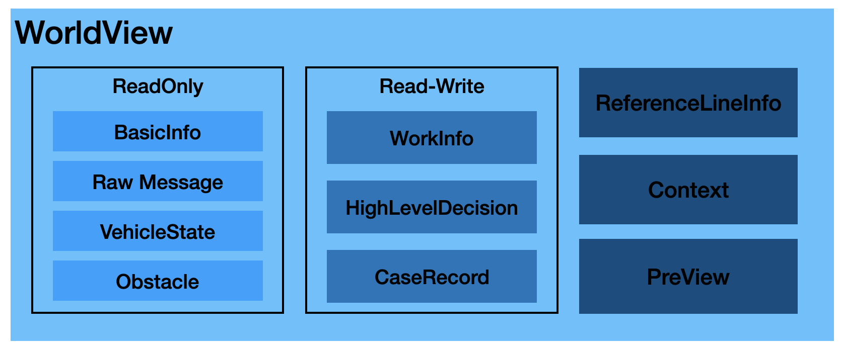
2 重要组成部分-worldview
Notes:
WorldView 是数据的总合，包括了Planning 所需要的所有信息。抛开 ReferenceLineInfo、Context、PreView，WorldView 中的数据可描述为【买定离手】的数据。一部分为规划初期就已确定的数据，这部分数据为只读数据，拿到即不可变更；另一部分可以反应 Planning 模块的工作过程与结果，计算过程中可以改，一旦完成了计算，其结果即为历史，不能再更改

Slide 8
2 重要组成部分-refline
ReferenceLineInfo
ReferenceLine 仅保留几何信息（smoothed）
HDMapInfo 与地图相关的信息，车道线类型等（smoothed)
BoundaryInfo 边界信息
ObstacleInfo 障碍物信息
DecisionIno 决策相关信息
VehicleInfo 车辆相关信息
Notes:
ReferenceLineInfo 是决策与规划操作的主体对象及结果的承载者，一旦选定某条 ReferenceLineInfo 进行计算，它将贯穿所有的 Task。ReferenceLineInfo 将存储不需跨帧，但 必须 跨 Task 传递的数据。
参考线构建核心就是基于Routing拓扑进行lane串扩展，调用HDMap::extend_trajectory_from_segments函数获得原始points之后生成ref_line，进一步填充信息生成ref_line_info

Slide 9
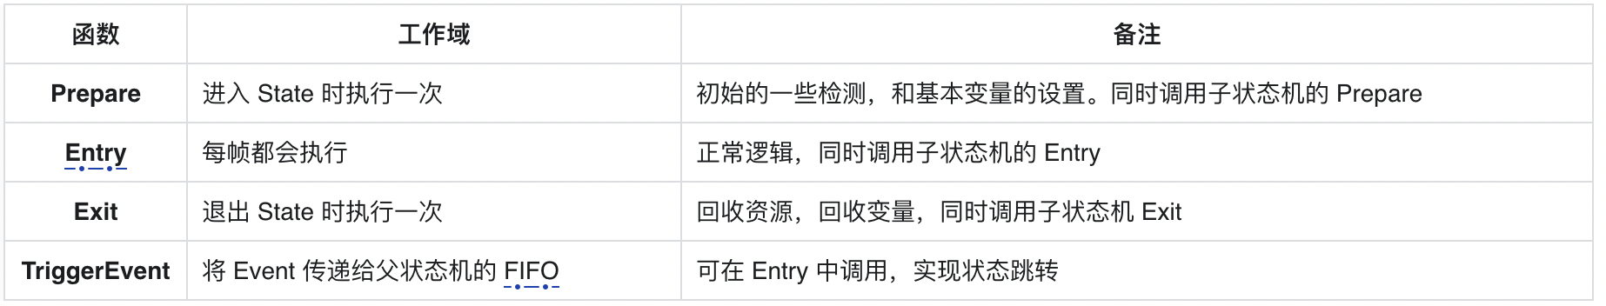
3 重要组成部分-central decider-fsm
StateBase：StateBase 是所有状态的基类，任务其它 State 必须继承自 StateBase
State ：StateConfig 主要用于基本状态的配置，主要配置了当前 State 的类型、跳转条件 及 子状态机的配置
事件响应：通过时间跳转到下一个state中（通过各个state中的TriggerEvent添加事件）
主要接口
Notes:
数据结构

Slide 10
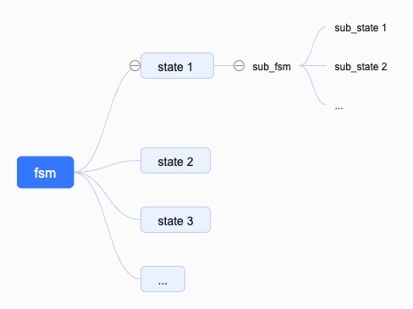
3 重要组成部分-central decider-fsm
CentralDecider 以分层有限状态机进行组织。共分三个层级：
第一层处理 MANUAL/AUTO 状态的切换；
第二层处理 AUTO 下，ACC/AP/ANP 的切换；
第三层处理 ANP 下 H-ANP/U-ANP 的切换；
第四层处理 H-ANP/U-ANP 下各执行器的切换；

Slide 11
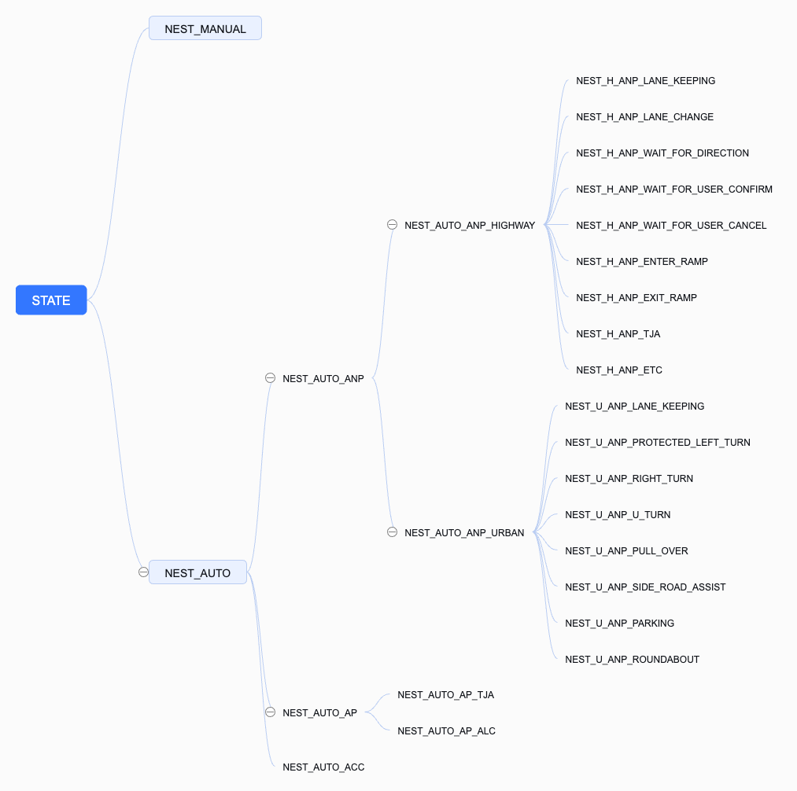
3 重要组成部分-central decider-fsm

Slide 12
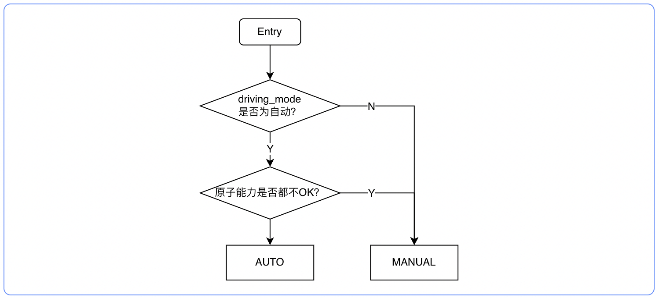
3 重要组成部分-central decider-fsm
Decider 顶层
Notes:
基于 driving_mode 和原子能力进行基本的检查
如 driving_mode 为手动 或 原子能力都不具备情况下，顶层状态机直接进入 手动状态；
否则进入自动状态；

Slide 13
3 重要组成部分-central decider-fsm
MANUAL 层：
听从顶层状态机的 FuncState，切换对应的 Executor
FSTAT_ACC
ACC_EXECUTOR
FSTAT_AP
CITY_PILOT_TJA_EXECUTOR
FSTAT_ANP or FUNCSTAT_MANUAL
HIGHWAY：TJA_EXECUTOR
URBAN：CITY_CRUISE_EXECUTOR

Slide 14
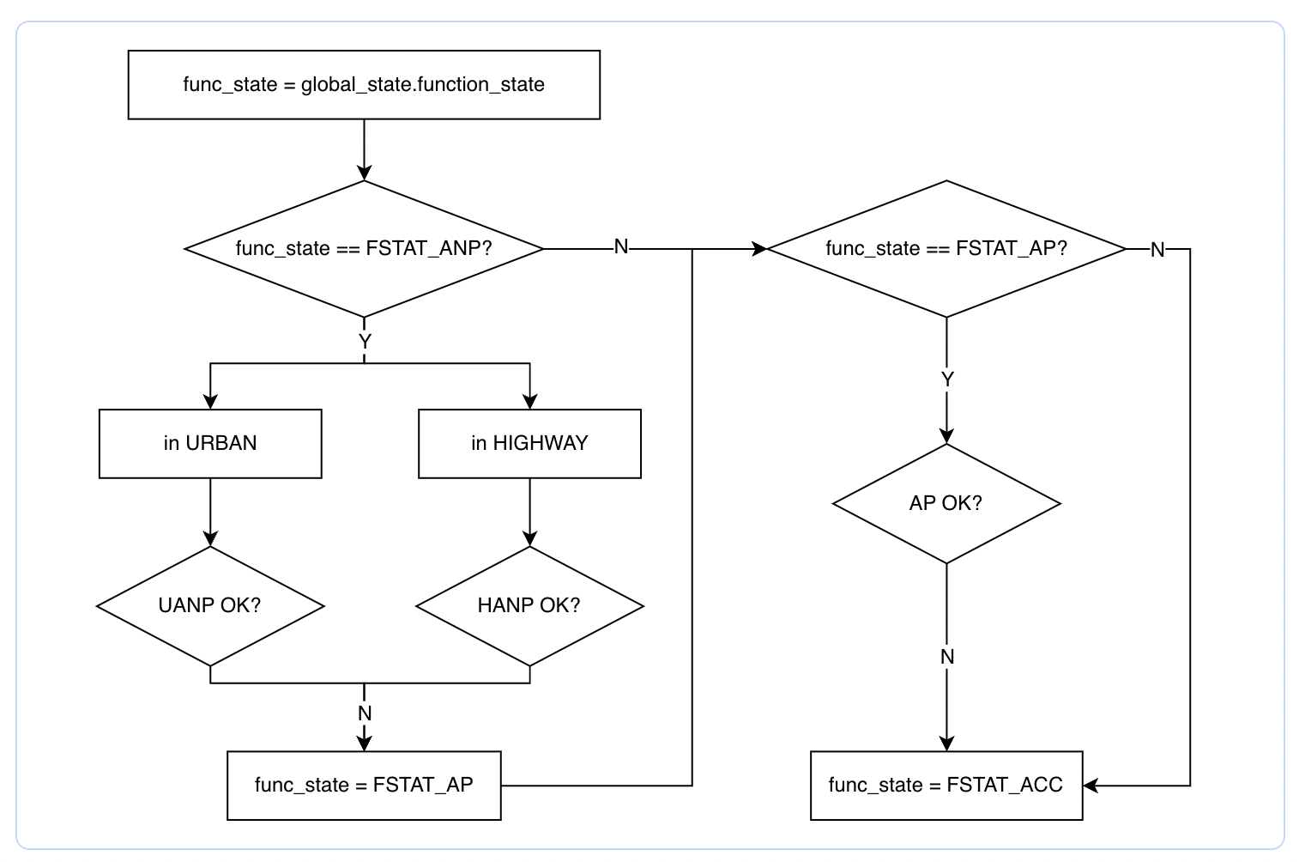
3 重要组成部分-central decider-fsm
UATO 层：能力坍缩
Notes:
【能力坍缩】后，基于 function_state 设定子状态机状态

Slide 15
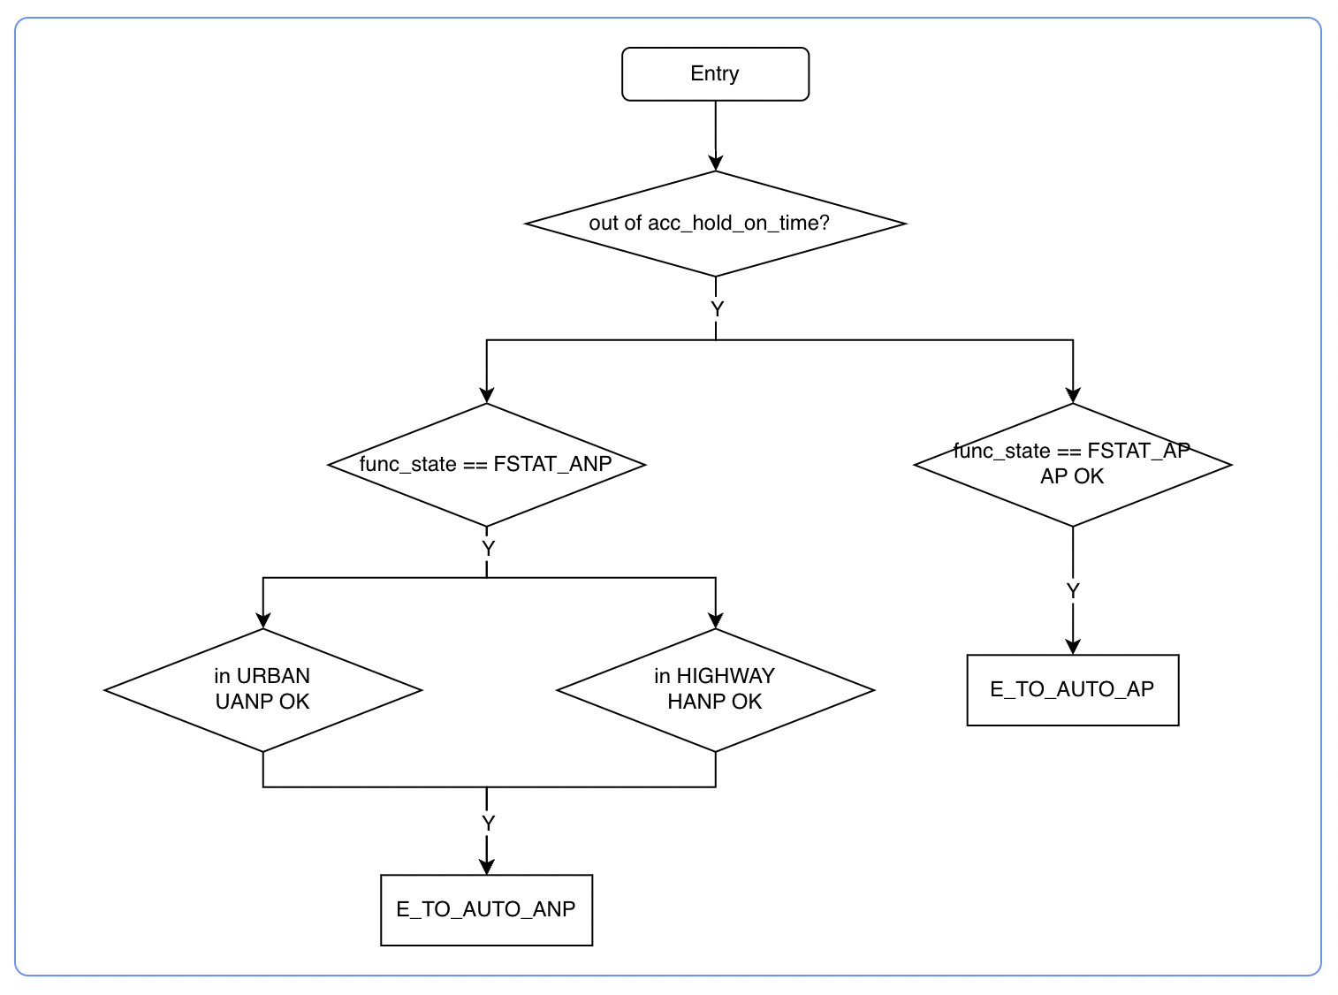
3 重要组成部分-central decider-fsm
ACC 层
Notes:
ACC 切入后会有一个时间窗口，FLAGS_acc_hold_on_time 在这个时间内不会进行升级

Slide 16
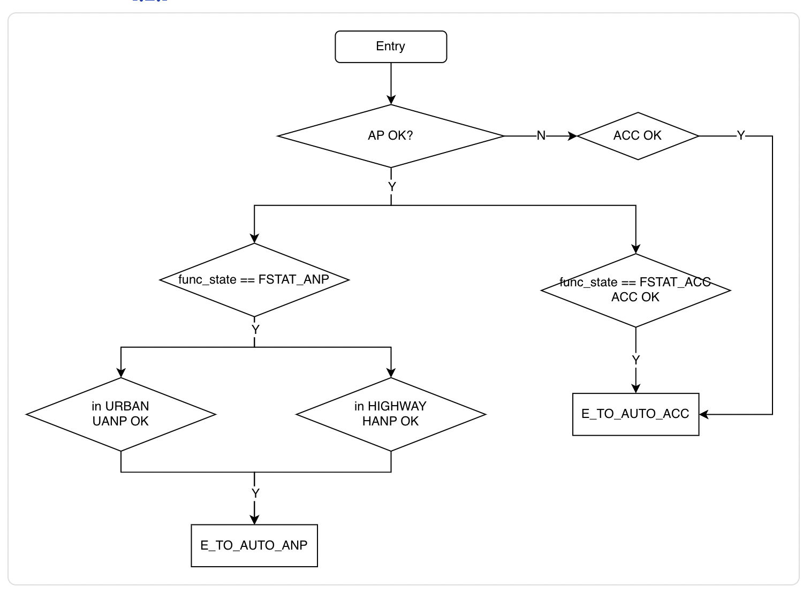
3 重要组成部分-central decider-fsm
AP 层
Notes:
ANP 会同时检测降级 ACC 与升级 ANP

Slide 17
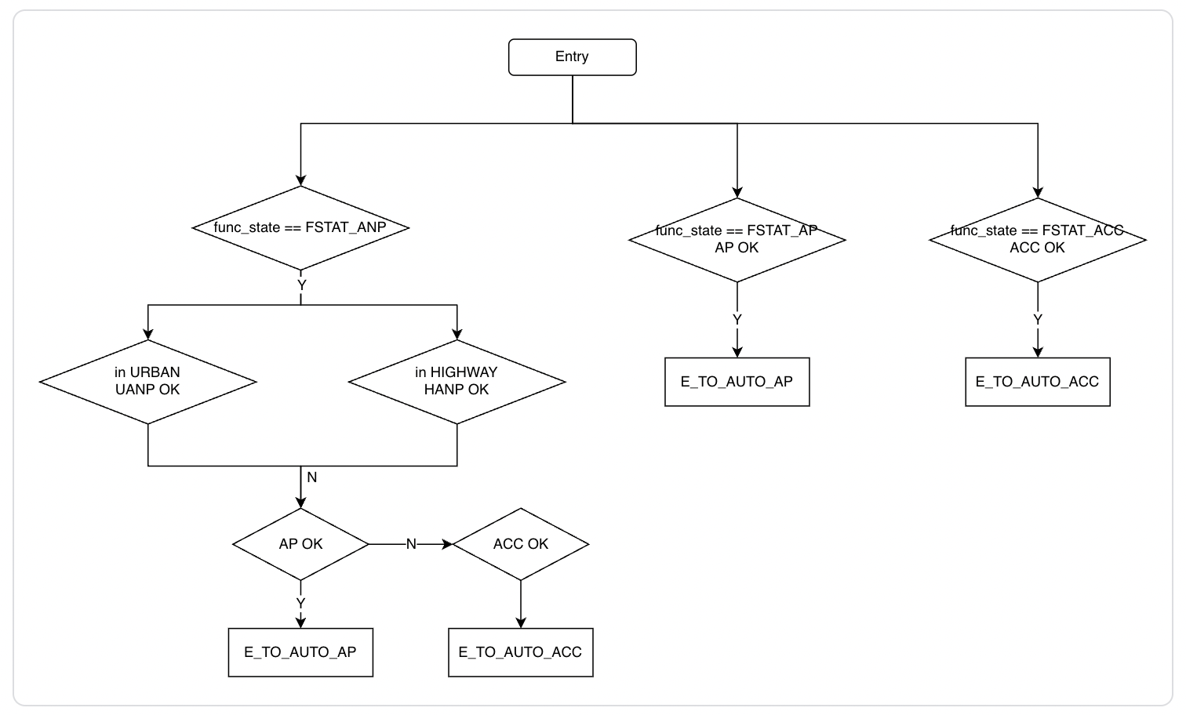
3 重要组成部分-central decider-fsm
ANP 层
Notes:
ANP 会同时检测降级 ACC 与升级 ANP

Slide 18


3 重要组成部分-central decider-fsm
ANP 层
Notes:
ANP 会同时检测降级 ACC 与升级 ANP

Slide 19
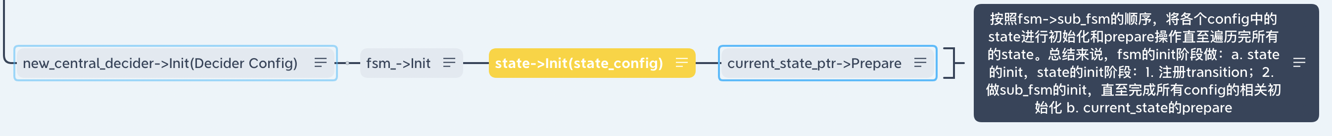
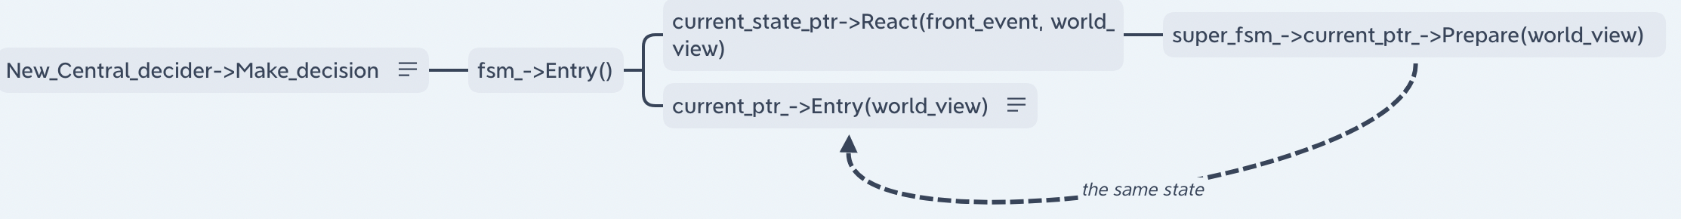
3 重要组成部分-central decider-fsm
Init
Proc
Notes:
Fsm init:读取decider.config中的fsm_config并将config中的所有state进行初始化，具体为：state_ptr->Init(state_config)；然后将config中的state存储在state_table_中
通过fsm_config中的inite_state，设置Inite_state_ptr_并init_state_ptr->prepare(nullptr)
将所有的有REGISTER_STATE(state_name)宏定义函数的state进行获取操作

Slide 20
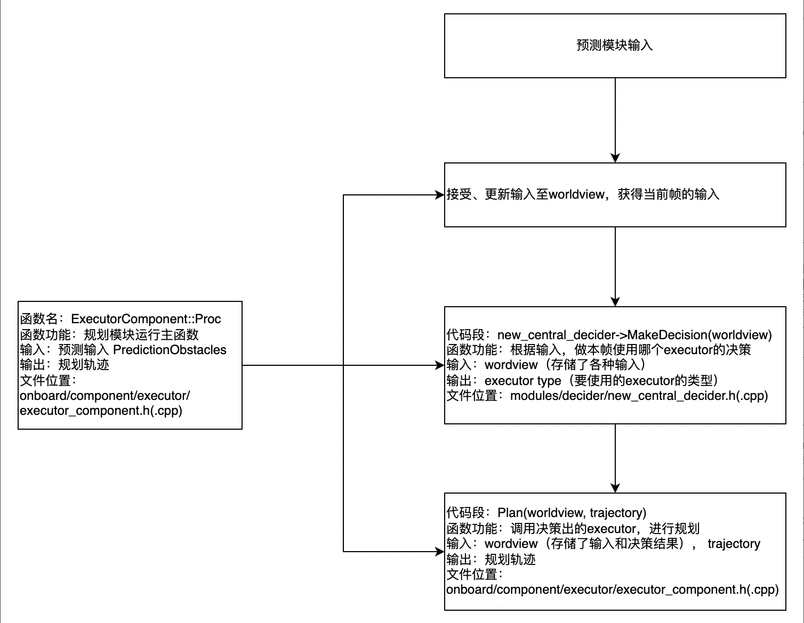

3 重要组成部分-executor

Slide 21
3 如何生成一个trajectory
Notes:
各个task有不同的任务，设置conf，设置boundary，优化求解、生成最终的path、speed点
然后将这些点进行合并操作，生成一条trajectory

Slide 22
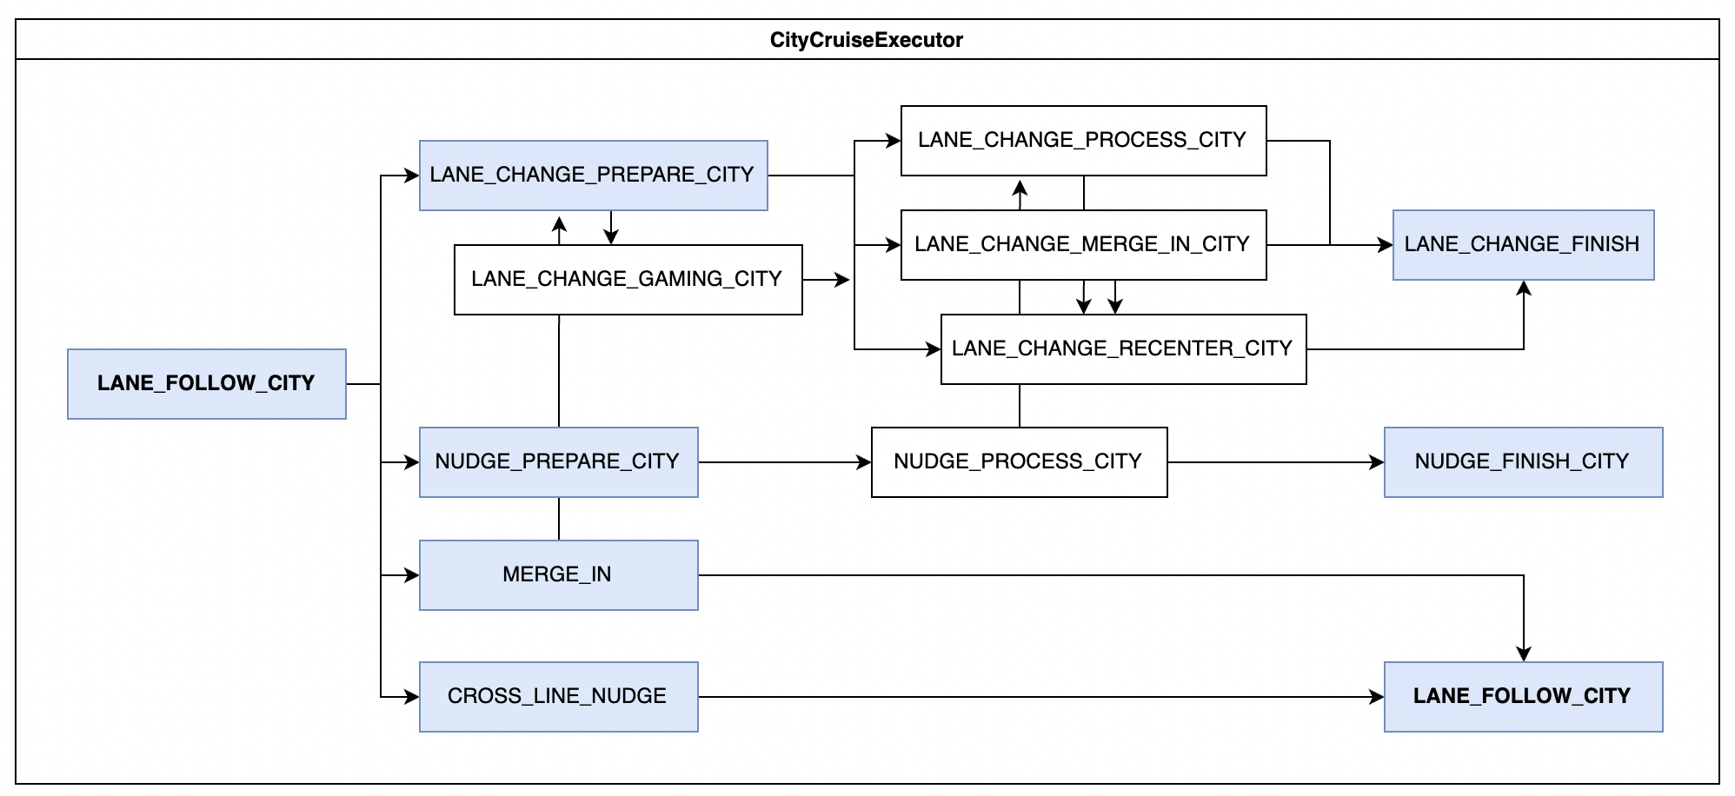
4 executor简介（city cruise为例）
Notes:
划分层级：executor-stage-task；stage之间的转换通过stage内部的process函数，在判定特定条件生效后进行stage的切换

Slide 23
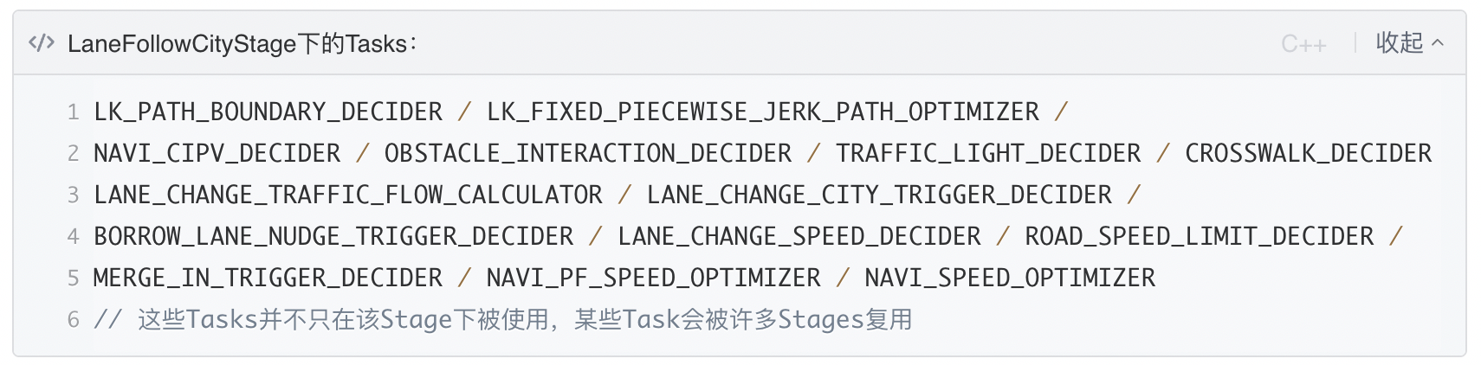
4 executor简介（city cruise为例）

Slide 24


